Slide 1
Події в Україні.
Грудень 2013 року – 2014 рік
Працювала над презентацією :
Гузенко Альона
11-б клас

Slide 2
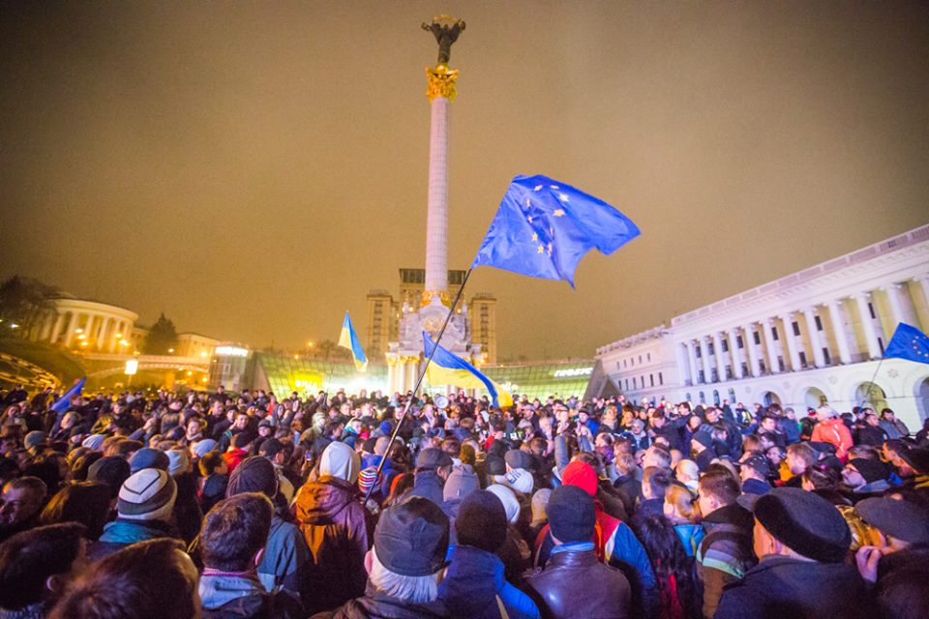
У суботу, 30 листопада 2013 року, "Беркут" розігнав перший Євромайдан у м.Києві, учасники якого протестували проти рішення Кабміну щодо призупинення асоціації з ЄС. У неділю, 1 грудня 2013р, у центрі Києва розпочалися вже масштабні акції протесту.

Slide 3
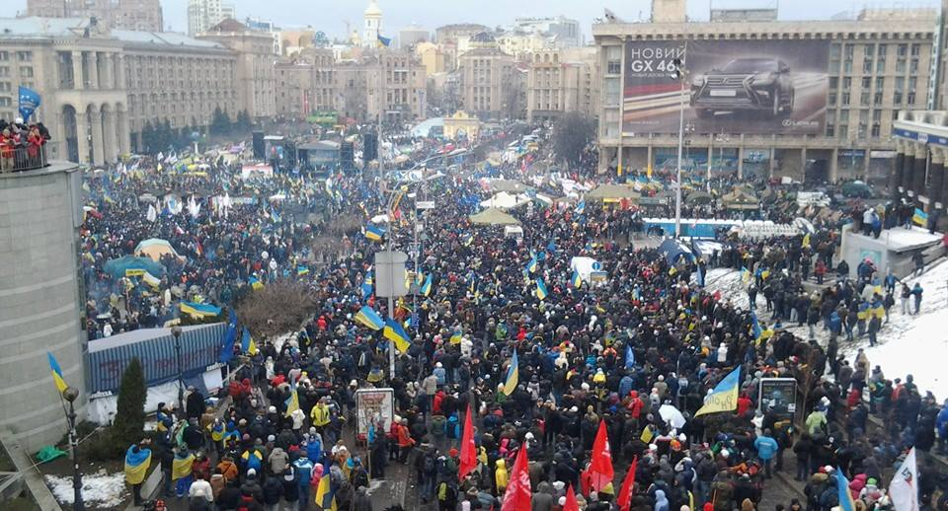
Євромайдан - масова багатомісячна акція протесту в центрі Києва, а також в інших містах України, що почалася 21 листопада 2013 року у відповідь на припинення українським урядом процесу підготовки до підписання угоди про асоціацію між Україною та Євросоюзом.

Slide 4
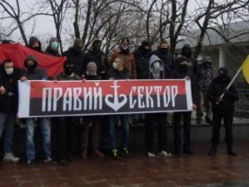
«Правий сектор»- неформальне правоекстремістське угруповання, що об'єднало активістів низки українських праворадикальних націоналістичних організацій в ході протестних акцій у Києві.
Першу популярність вони отримали своєю участю 1 грудня 2013 року в зіткненнях з внутрішніми військами і спецпідрозділами МВС України, охранявшими будівлю Адміністрації президента, а також в захопленні кількох адміністративних будівель у Києві.

Slide 5
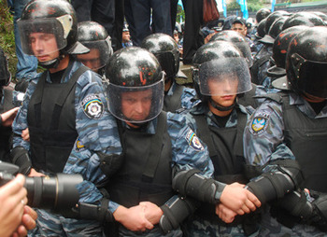
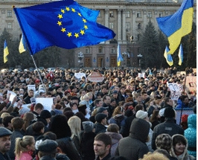
Після спроби розгону наметового містечка і прийняття 16 січня 2014 року Верховною Радою законів, що передбачали посилення санкцій за участь у масових заворушеннях, акція прийняла різко антипрезидентський і антиурядовий характер.

Slide 6
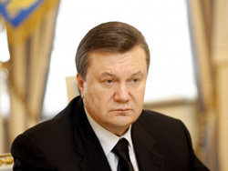
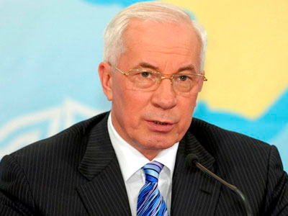
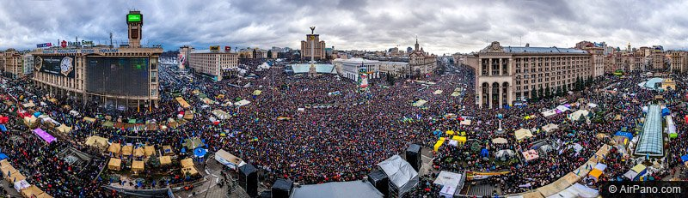
28 січня президент прийняв відставку прем'єр-міністра Миколи Азарова та кабінету міністрів. Незважаючи на це, акції протесту продовжилися.

Slide 7
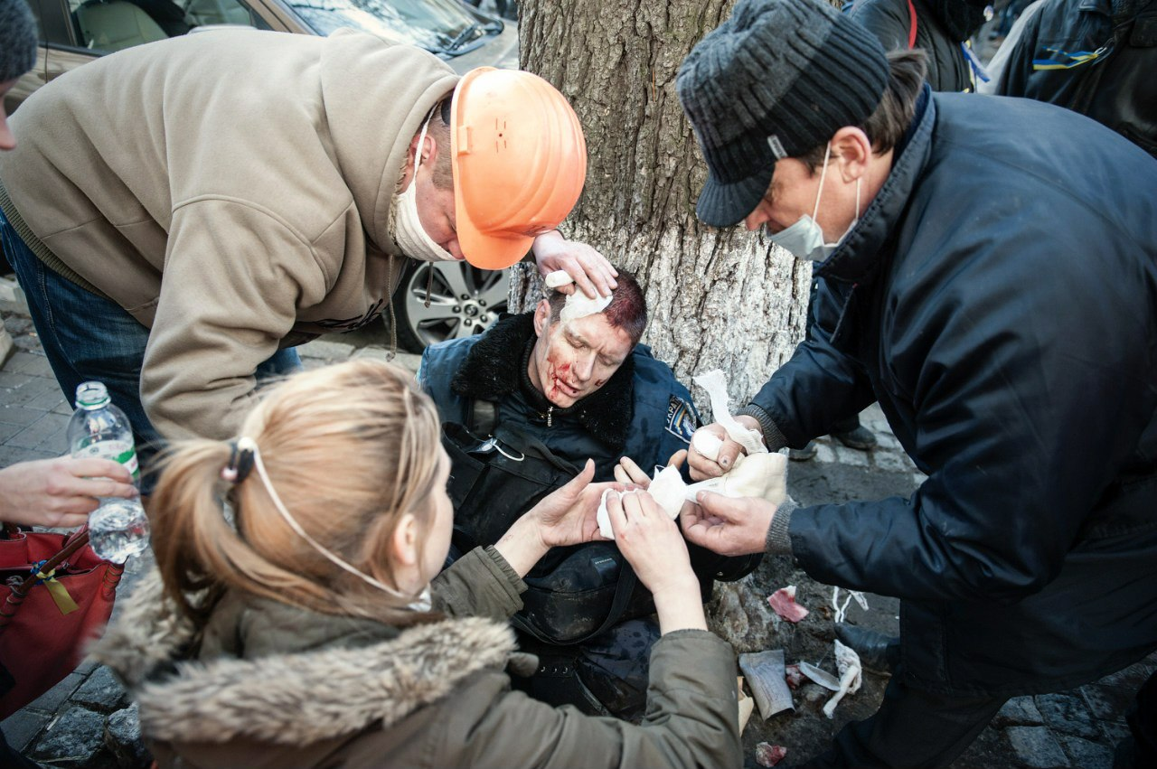
18 лютого відбулося різке загострення ситуації, що супроводжувалося масовим кровопролиттям.
На засіданні Верховної ради опозиція зажадала негайного повернення до парламентсько-президентської форми правління .
В цей же час у Києві поновилися зіткнення мітингувальників з міліцією, що призвело до загибелі десятків людей.
Вкрай загострилася ситуація на заході України. За даними України, з 18 по 21 лютого в Києві загинули 77 осіб, за даними МВС, загинуло 16 міліціонерів

Slide 8
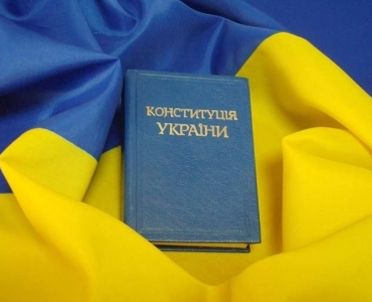
Опозиція висунула вимоги повернення України до парламентсько-президентської системи правління і конституції 2004 року. 12 лютого президент Янукович погодився піти на формування коаліційного уряду.

Slide 9
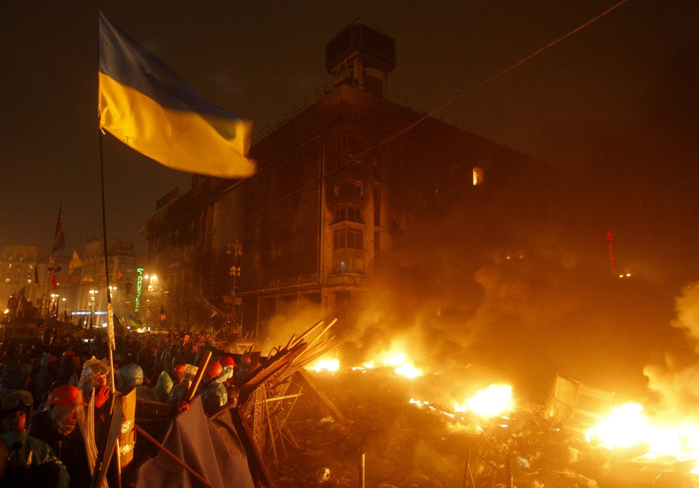
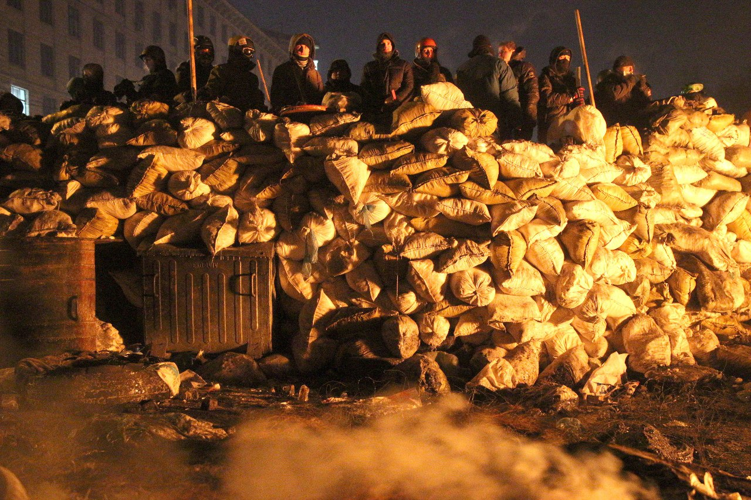
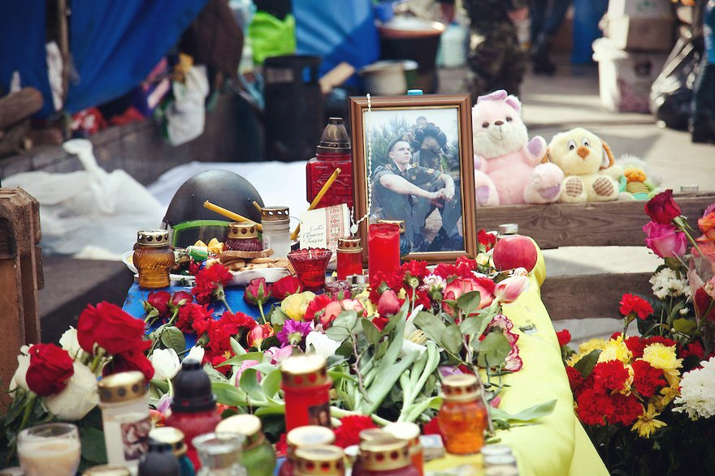
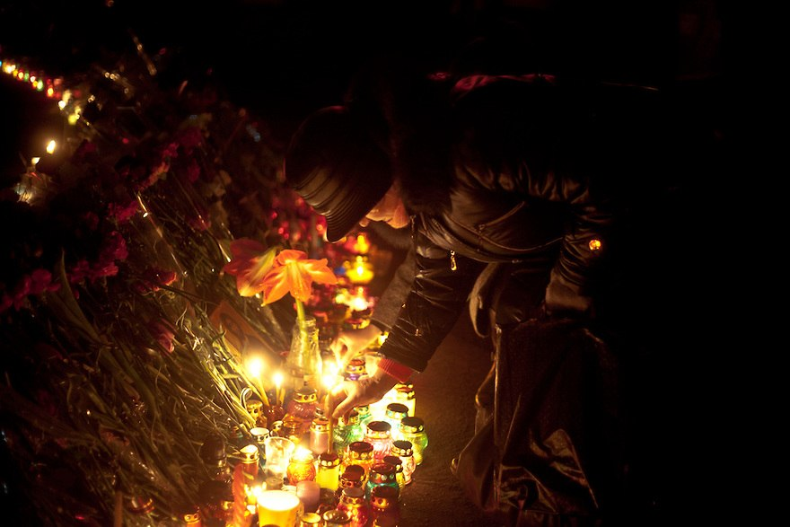
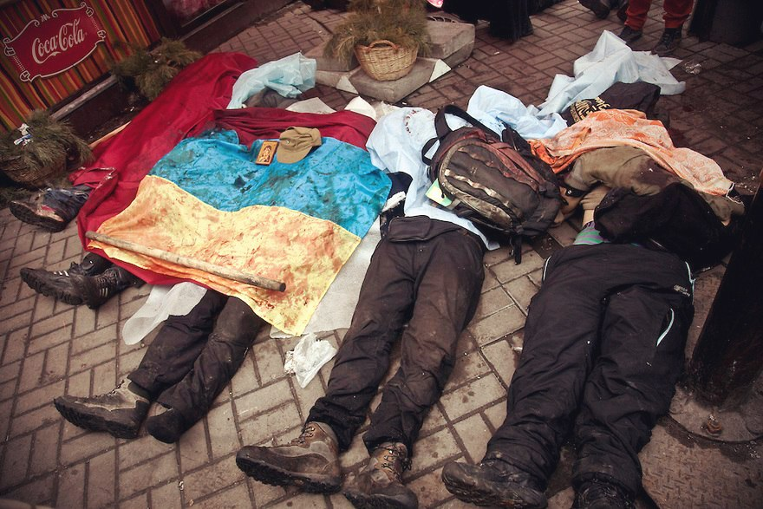
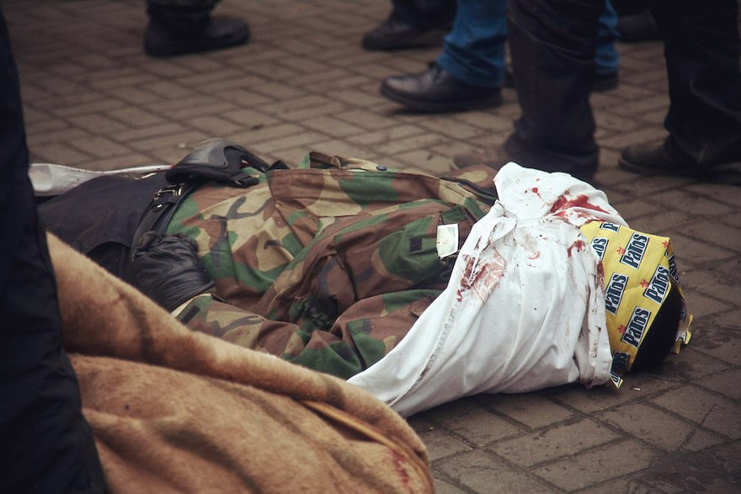
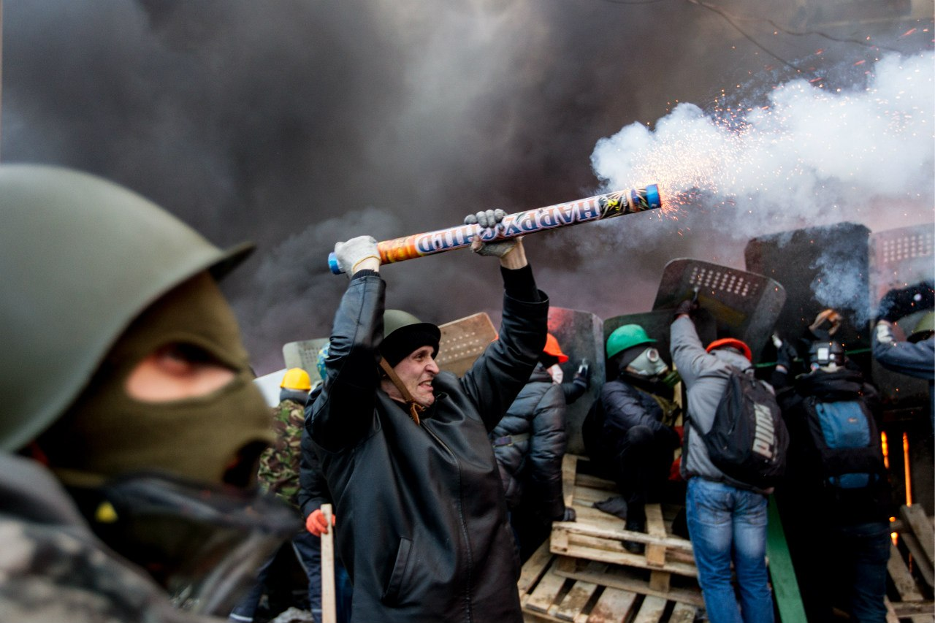
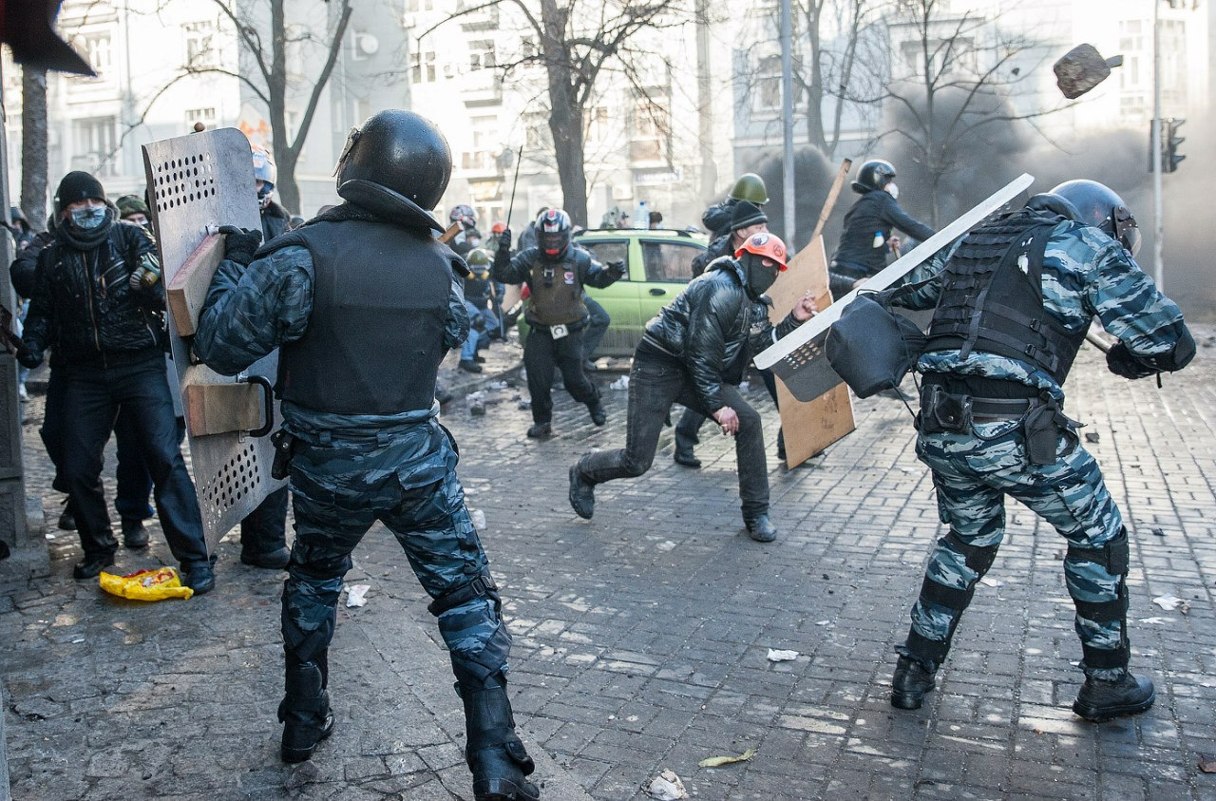
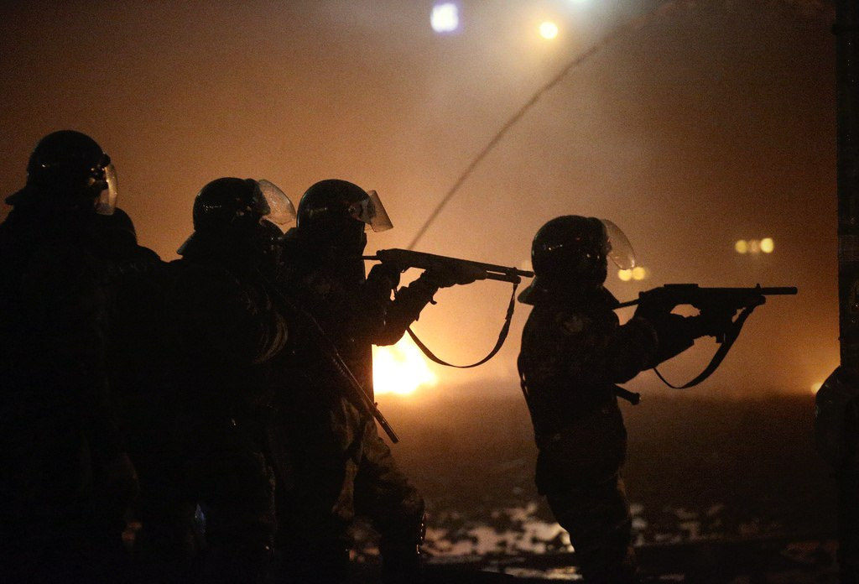
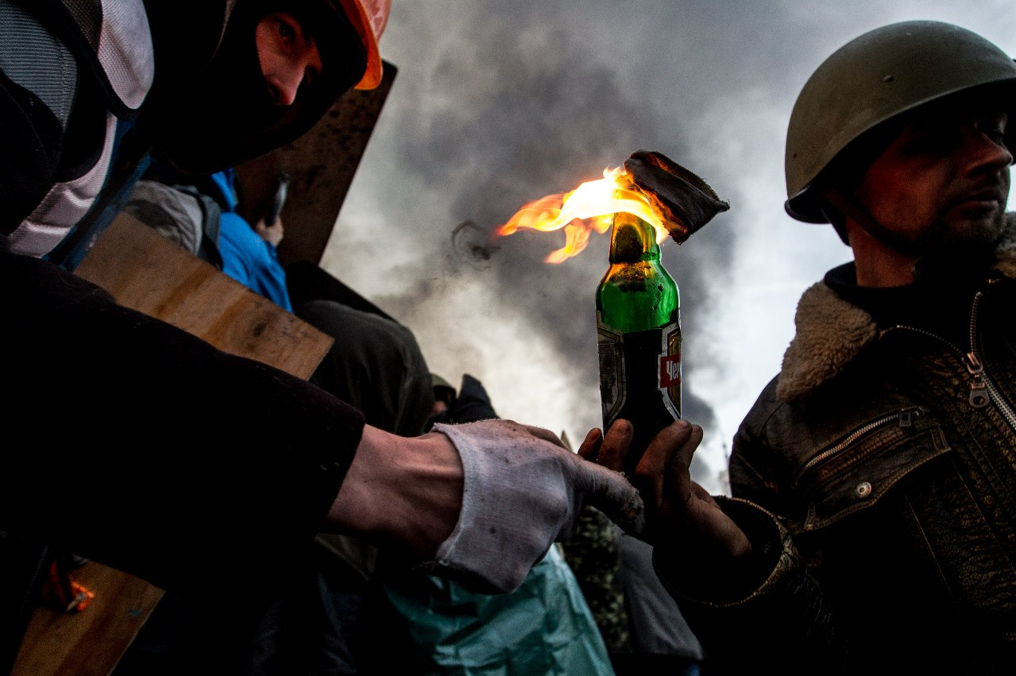
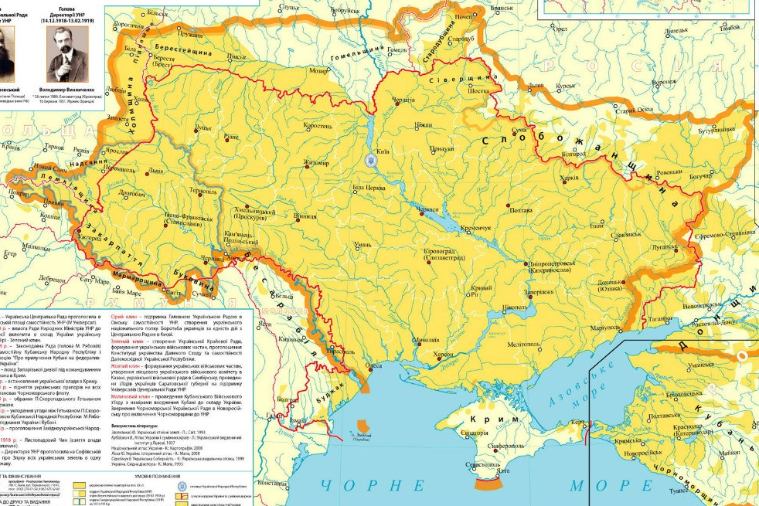
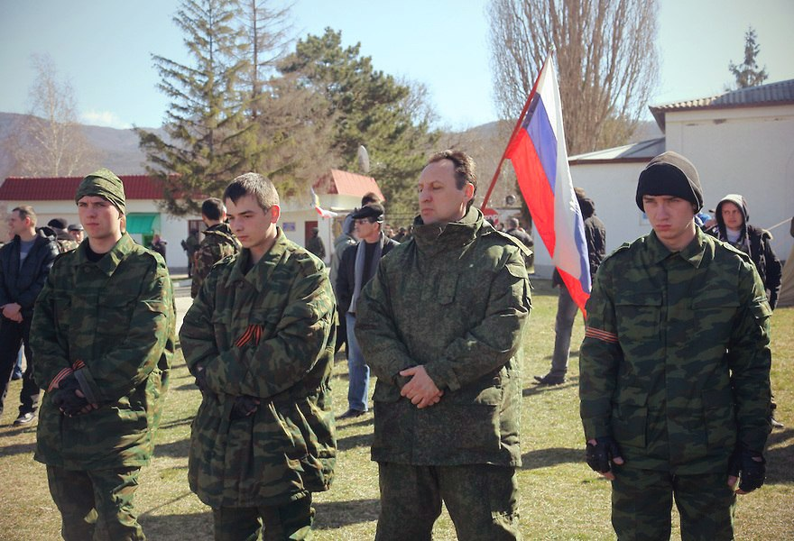
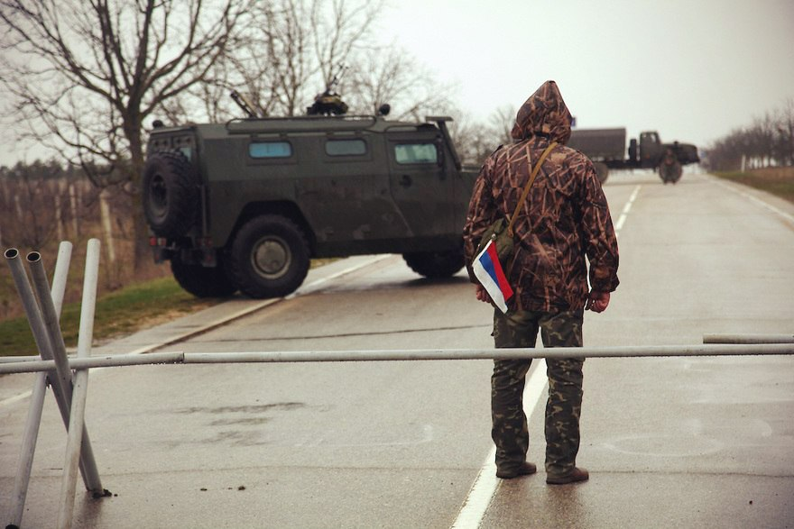
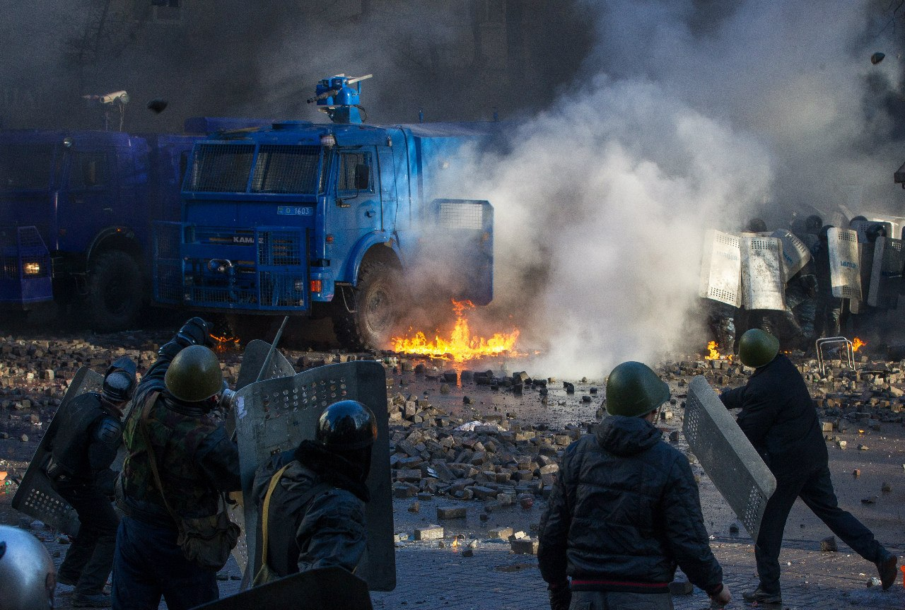
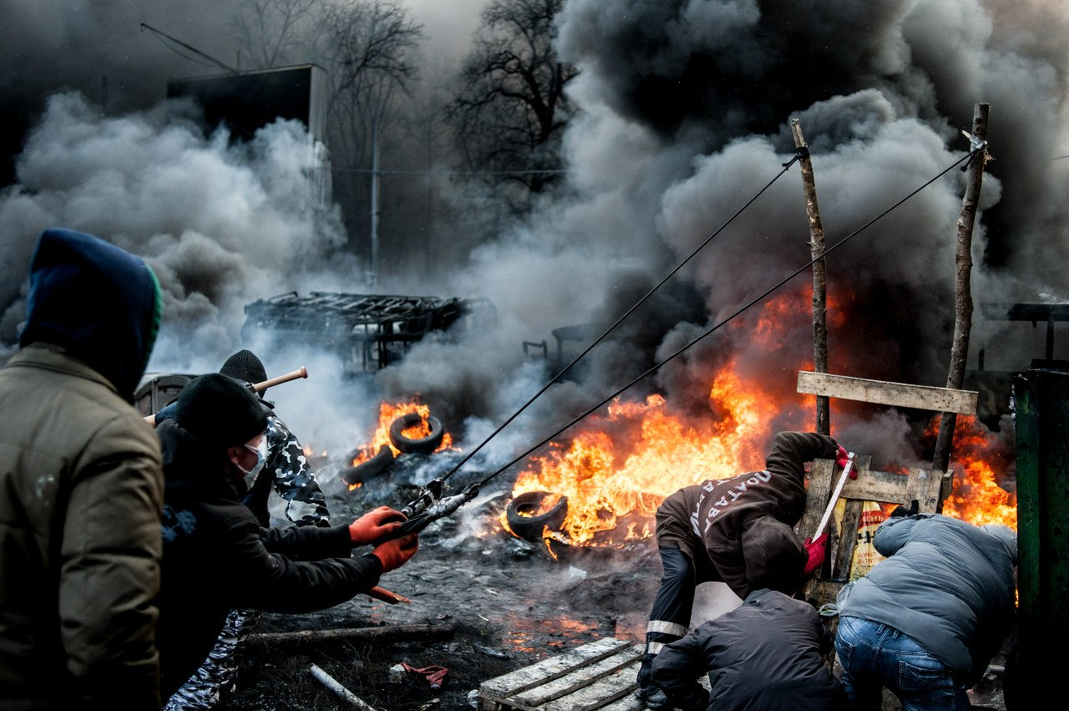
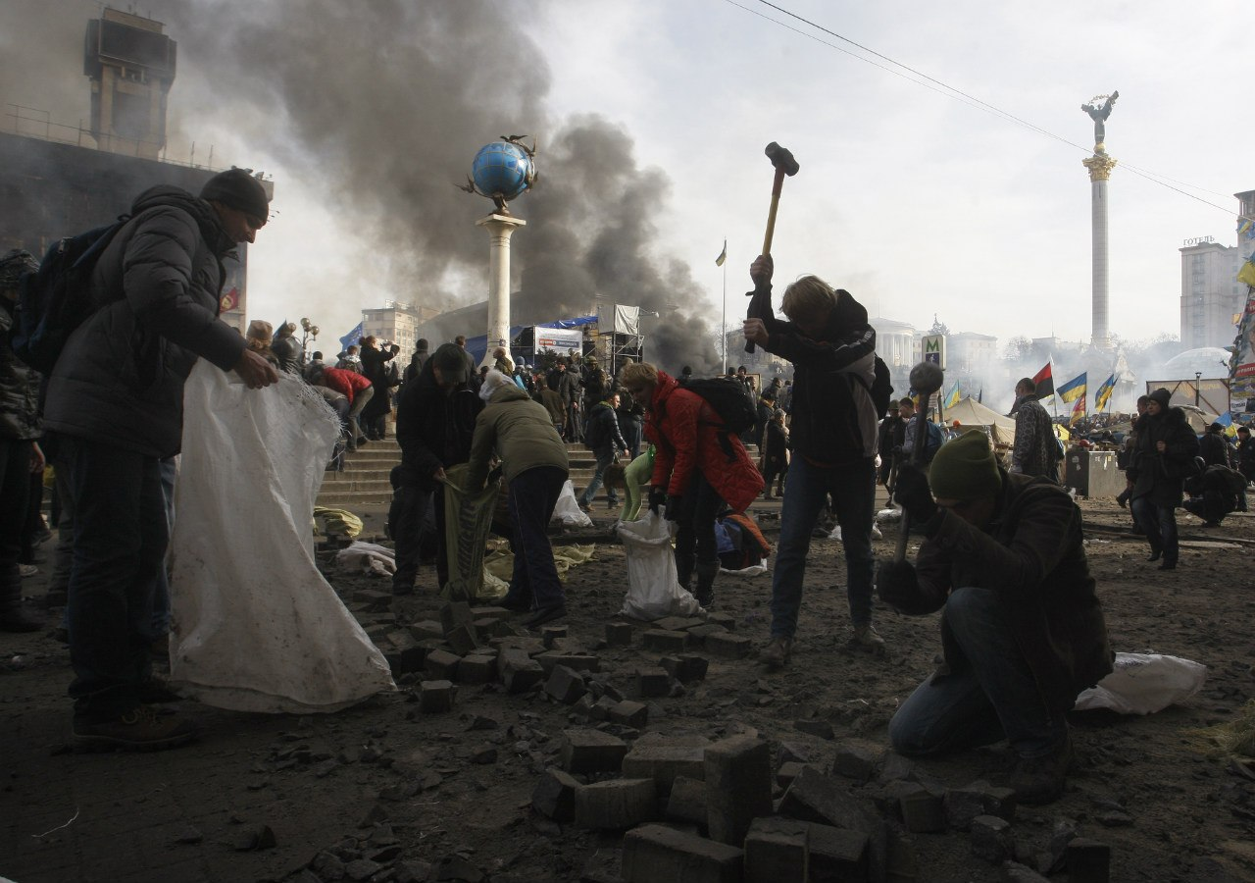
Про те що в Україні відбувалось далі, без слів…

Slide 10
КИЇВ. 28 квітня.
Єврокомісар з питань розширення Європейського Союзу та добросусідства Штефан Фюле повідомив, що Європейський Союз затвердив надання 1 мільярду євро макрофінансової допомоги Україні.(останні новини)
Висновок:
Подивимось, що чекає на Україну далі ,
Будемо сподіватись на краще…

Slide 11

Дякую за увагу!!!

Slide 12
Використані ресурси:
http://vk.com/album-38854900_190427575
http://www.unn.com.ua/uk/exclusive/1276003-yevromaydan
http://uk.wikipedia.org/wiki/Хронологія_та_географія_Євромайдану
http://www.yandex.ua/

